Slide 1
AVVIO DEL SISTEMA NAZIONALE DI VALUTAZIONE
USR dell’Emilia-Romagna
Roberto Ricci
INVALSI
Salsomaggiore (PR), 4 marzo 2015
Notes:
1

Slide 2
Disegno della rilevazione
Universale: tutte le classi dei livelli interessati delle scuole, statali e paritarie
Classi/scuole campione:
rappresentatività regionale e per macro-indirizzo (solo sec. II gr.)
una o due classi per scuola campionata,
osservatore esterno per ogni classe campionata (osservatore di I livello),
allestimento piattaforma Web per la restituzione dei risultati a tutte le scuole.

Slide 3
L’impostazione di fondo
I dati INVALSI, da soli, non consentono mai riflessioni risolutive: occorre sempre accompagnarli
con dati di contesto
Questionario studente, Informazioni in possesso della scuola, [Questionario insegnante e Questionario scuola]

Slide 4
Note di metodo
Nello specifico ripercorreremo l’insieme di informazioni disponibili, restituite al Dirigente scolastico, per vedere come si potrebbero (dovrebbero?) leggere e interpretare i dati al fine di attivare delle procedure di autovalutazione e miglioramento all’interno della scuola.

Slide 5
Note di metodo
I dati restituiti dall’INVALSI riguardano fondamentalmente tre aspetti:
l’andamento complessivo dei livelli di apprendimento degli studenti della scuola rispetto alla media dell’Italia, dell’area geografica e della regione di appartenenza;
l’andamento delle singole classi nelle prove di italiano e di matematica nel loro complesso;
l’andamento della singola classe e del singolo studente analizzato nel dettaglio di ogni singola prova.

Slide 6
Note di metodo
Molti dati sono restituiti, opportunamente aggregati, sotto forma sia di tabelle sia di grafici. Le due rappresentazioni si completano e concorrono a descrivere i risultati conseguiti dalla scuola e dalle singole classi.
Le tavole offrono una rappresentazione sistematica dei dati e facilitano la lettura della singola informazione; i grafici rappresentano in modo sintetico i dati, permettono di metterli a confronto in modo diretto e consentono una percezione globale e immediata degli esiti conseguiti dalla scuola e dalle classi.

Slide 7
Note di metodo
L’accesso ai dati è aperto, per ogni istituzione scolastica, al Dirigente, al Referente per la valutazione, al docente della classe che ha partecipato alla rilevazione, al docente della scuola di classi che non hanno partecipato alla rilevazione, al Presidente del Consiglio di Istituto.

Slide 8
Note di metodo
Dirigente scolastico e Referente per la valutazione hanno la possibilità di visualizzare tutte le tavole e i grafici disponibili.
Il Presidente del Consiglio di Istituto può analizzare i dati della scuola restituiti con informazioni sul cheating e sullo stato socio-economico del contesto familiare e anche i dati sul cheating delle singole classi.
Ogni docente, come componente del Collegio dei Docenti, può accedere ai dati della scuola nel suo complesso e, nel caso abbia fatto parte nell’a.s. oggetto di rilevazione del Consiglio di Classe di una classe interessata dalle prove INVALSI, può avere a disposizione i risultati conseguiti dalla singola classe.

Slide 9
I dati che vengono forniti alle scuole
I dati sono scaricabili dal sito dell’INVALSI nella pagina dedicata alla restituzione dei risultati alle scuole
http://invalsi-dati.cineca.it/
La scuola, nella figura del Dirigente scolastico in un solo ambiente, ha la possibilità di visualizzare e scaricare tutti i dati delle rilevazioni alle quali ha partecipato.

Slide 10
I dati che vengono forniti alle scuole
I dati sono riferiti agli allievi che non hanno bisogni educativi speciali.
Non si riporta il dato relativo alle classi con un numero di studenti assenti superiore al 50%.
Non viene riportata l'informazione a livello di scuola per quelle istituzioni per le quali i dati validi si riferiscono a meno del 50% delle classi.
I dati sono riportati “al lordo e al netto del cheating”

Slide 11
Punteggi generali
Analisi a livello scuola

Slide 12
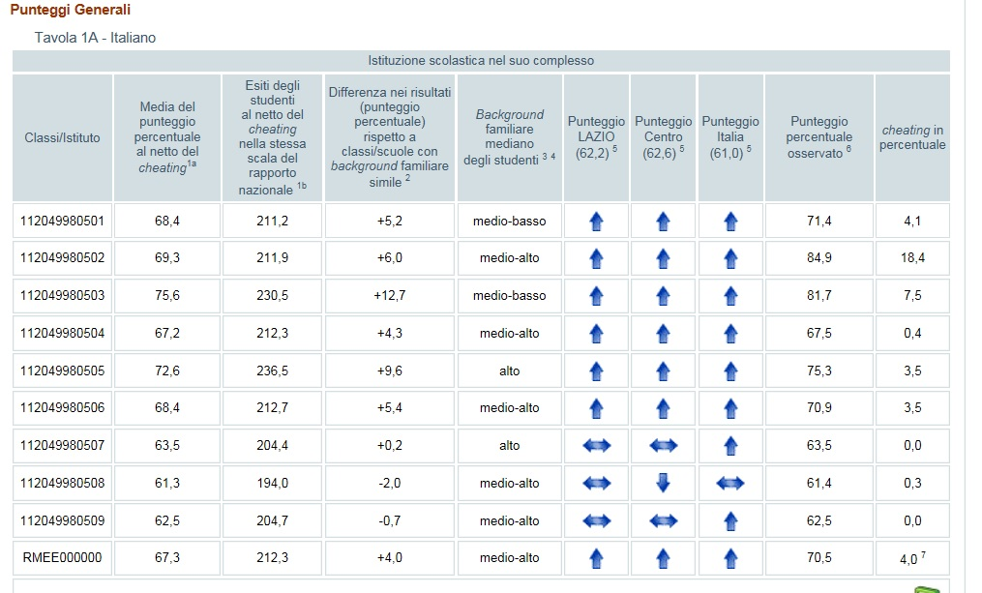
Punteggi generali, Italiano

Slide 13
Punteggi generali, Italiano
Quali sono gli elementi di interesse per una lettura “generale” dei dati sui punteggi della singola materia?
Differenza dalla media regionale e dalla media nazionale
Differenza tra classi (eterogeneità interna alla scuola)
Differenza con il punteggio di classi simili (o meglio, con background degli studenti simile)
Eventuale presenza di cheating

Slide 14
Punteggi generali, Italiano
Classi/Istituto | Media del punteggio percentuale al netto del cheating | Differenza nei risultati (punteggio percentuale) rispetto a classi/scuole con background familiare simile | Background familiare mediano degli studenti | Punteggio percentuale osservato | Cheating in percentuale
112049980501 | 68,4 | +5,2 | medio-basso | 71,4 | 4,1
112049980502 | 69,3 | +6,0 | medio-alto | 84,9 | 18,4
112049980503 | 75,6 | +12,7 | medio-basso | 81,7 | 7,5
112049980504 | 67,2 | +4,3 | medio-alto | 67,5 | 0,4
112049980505 | 72,6 | +9,6 | alto | 75,3 | 3,5
112049980506 | 68,4 | +5,4 | medio-alto | 70,9 | 3,5
112049980507 | 63,5 | +0,2 | alto | 63,5 | 0,0
112049980508 | 61,3 | -2,0 | medio-alto | 61,4 | 0,3
112049980509 | 62,5 | -0,7 | medio-alto | 62,5 | 0,0
RMEE000000 | 67,3 | +4,0 | medio-alto | 70,5 | 4

Slide 15
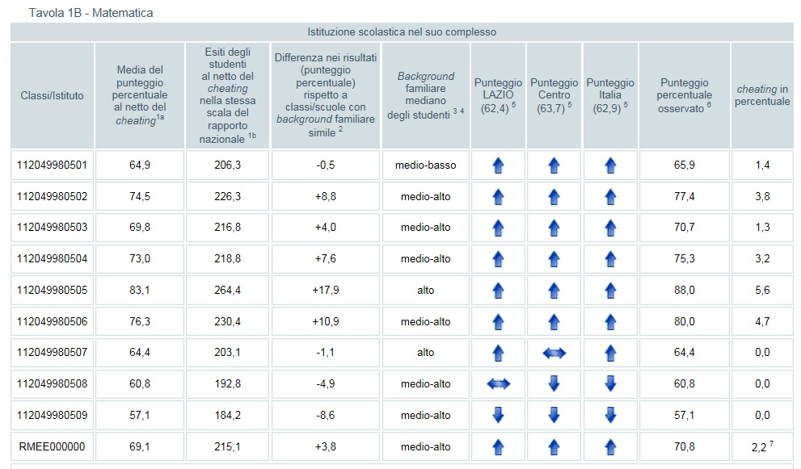
Punteggi generali, Matematica

Slide 16
Punteggi generali, Matematica
Classi/Istituto | Media del punteggio percentuale al netto del cheating | Differenza nei risultati (punteggio percentuale) rispetto a classi/scuole con background familiare simile | Background familiare mediano degli studenti | Punteggio percentuale osservato | Cheating in percentuale
112049980501 | 64,9 | -0,5 | medio-basso | 65,9 | 1,4
112049980502 | 74,5 | +8,8 | medio-alto | 77,4 | 3,8
112049980503 | 69,8 | +4,0 | medio-alto | 70,7 | 1,3
112049980504 | 73,0 | +7,6 | medio-alto | 75,3 | 3,2
112049980505 | 83,1 | +17,9 | alto | 88,0 | 5,6
112049980506 | 76,3 | +10,9 | medio-alto | 80,0 | 4,7
112049980507 | 64,4 | -1,1 | alto | 64,4 | 0,0
112049980508 | 60,8 | -4,9 | medio-alto | 60,8 | 0,0
112049980509 | 57,1 | -8,6 | medio-alto | 57,1 | 0,0
RMEE000000 | 69,1 | +3,8 | medio-alto | 70,8 | 2

Slide 17
Punteggi generali: confronto tra classi
 | Matematica |  | Italiano
Classi/Istituto | Punteggio | Differenza con 200 classi/scuole simili | Punteggio | Differenza con 200 classi/scuole simili
112049980501 | 64,9 | -0,5 | 68,4 | +5,2
112049980502 | 74,5 | +8,8 | 69,3 | +6,0
112049980503 | 69,8 | +4,0 | 75,6 | +12,7
112049980504 | 73,0 | +7,6 | 67,2 | +4,3
112049980505 | 83,1 | +17,9 | 72,6 | +9,6
112049980506 | 76,3 | +10,9 | 68,4 | +5,4
112049980507 | 64,4 | -1,1 | 63,5 | +0,2
112049980508 | 60,8 | -4,9 | 61,3 | -2,0
112049980509 | 57,1 | -8,6 | 62,5 | -0,7
RMEE000000 | 69,1 | +3,8 | 67,3 | +4,0
Tavola che si può costruire a partire dai dati excel scaricabili e che permette un confronto tra classi:
fornisce i risultati relativi in Italiano e Matematica, tra classi

Slide 18
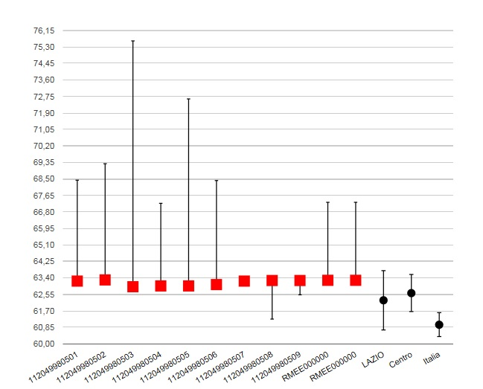
Punteggi generali, Italiano
Confronto con la media regionale, dell’Area geografica e dell’Italia
Confronto tra le diverse classi
Confronto con le 200 classi simili

Slide 19
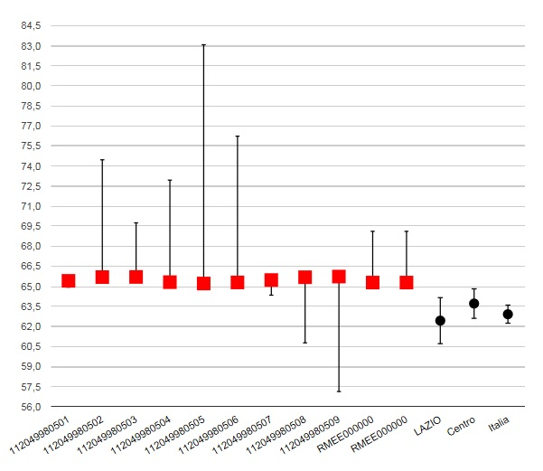
Punteggi generali, Matematica
Confronto con la media regionale, dell’Area geografica e dell’Italia
Confronto tra le diverse classi
Confronto con le 200 classi simili

Slide 20
Confronto Italiano vs Matematica
NON è possibile un confronto diretto, le prove sono differenti e non correlate direttamente.
E’ possibile effettuare diverse analisi, in termini relativi:
Quante classi vanno meglio della media (nazionale, regionale)?
Quanta distanza c’è dalla media (nazionale, regionale)?
Quante classi vanno meglio delle 200 classi simili in termini di background socioeconomico degli studenti?
Quanta differenza c’è tra le classi della scuola?

Slide 21
Incidenza della variabilità, Italiano
Il grafico che vedremo a breve mostra quanta parte della variabilità all’interno della scuola è dovuta a differenze tra le classi, sia in termini di punteggio ottenuto alla prova sia rispetto all’indice di background familiare ESCS.

Slide 22
Livelli di apprendimento
Sulla base della distribuzione dei punteggi su scala nazionale, l’INVALSI ha costruito 5 livelli di apprendimento:
Livello 1-2: punteggio minore o uguale al 95% della media nazionale
Livello 3: punteggio maggiore del 95% e minore o uguale al 110% della media nazionale
Livello 4-5: punteggio maggiore del 110% della media nazionale

Slide 23
Livelli di apprendimento, Italiano
 | Numero studenti livello 1 | Numero studenti livello 2 | Numero studenti livello 3 | Numero studenti livello 4 | Numero studenti livello 5
112049980501 | 0 | 1 | 4 | 2 | 3
112049980502 | 0 | 1 | 5 | 11 | 1
112049980503 | 0 | 1 | 1 | 4 | 9
112049980504 | 1 | 4 | 5 | 9 | 2
112049980505 | 3 | 1 | 1 | 1 | 9
112049980506 | 2 | 1 | 4 | 4 | 6
112049980507 | 4 | 1 | 7 | 5 | 5
112049980508 | 3 | 6 | 3 | 3 | 4
112049980509 | 2 | 3 | 5 | 2 | 3
 | Percentuale studenti livello 1 | Percentuale studenti livello 2 | Percentuale studenti livello 3 | Percentuale studenti livello 4 | Percentuale studenti livello 5
RMEE000000 | 9% | 12% | 23% | 26% | 27%
LAZIO | 16% | 22% | 17% | 22% | 20%
Centro | 17% | 21% | 16% | 23% | 22%
Italia | 20% | 20% | 17% | 20% | 20%

Slide 24
Livelli di apprendimento, Matematica
 | Numero studenti livello 1 | Numero studenti livello 2 | Numero studenti livello 3 | Numero studenti livello 4 | Numero studenti livello 5
112049980501 | 1 | 4 | 5 | 2 | 3
112049980502 | 0 | 2 | 3 | 6 | 7
112049980503 | 1 | 2 | 3 | 2 | 4
112049980504 | 0 | 1 | 6 | 7 | 7
112049980505 | 0 | 1 | 1 | 2 | 11
112049980506 | 0 | 0 | 3 | 7 | 7
112049980507 | 3 | 7 | 5 | 3 | 5
112049980508 | 4 | 3 | 5 | 5 | 1
112049980509 | 4 | 4 | 5 | 3 | 0
 | Percentuale studenti livello 1 | Percentuale studenti livello 2 | Percentuale studenti livello 3 | Percentuale studenti livello 4 | Percentuale studenti livello 5
RMEE000000 | 8% | 15% | 23% | 23% | 29%
LAZIO | 17% | 23% | 22% | 20% | 16%
Centro | 16% | 22% | 21% | 20% | 19%
Italia | 19% | 21% | 20% | 19% | 19%

Slide 25
Correlazioni voti/punteggi
La correlazione rappresenta il livello di concordanza tra due misure messe a confronto: i risultati delle Rilevazioni Nazionali in Italiano e Matematica e il voto di classe delle stesse discipline, ottenuto dalla media tra voto scritto e orale al primo quadrimestre.
Più la correlazione è alta, maggiore sarà la concordanza tra le due misure confrontate. I livelli di correlazione categorizzati sono i seguenti (in ordine crescente): scarsamente significativa; medio-bassa; media; medio-alta; forte.

Slide 26
Correlazioni voti/punteggi
 | Correlazione tra voto della classe e punteggio di Italiano alla Prova INVALSI | Correlazione tra voto della classe e punteggio di Matematica alla Prova INVALSI
112049980501 | scarsamente significativa | scarsamente significativa
112049980502 | scarsamente significativa | medio-bassa
112049980503 | scarsamente significativa | media
112049980504 | medio-bassa | medio-bassa
112049980505 | medio-bassa | medio-bassa
112049980506 | media | medio-bassa
112049980507 | media | medio-bassa
112049980508 | medio-bassa | scarsamente significativa
112049980509 | medio-bassa | media

Slide 27
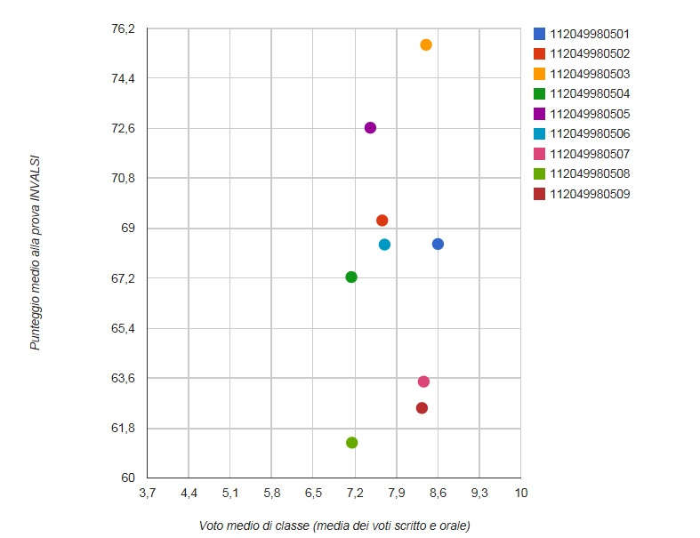
Correlazioni voti/punteggi: Matematica
E’ possibile verificare se c’è concordanza tra i voti e i punteggi INVALSI (medie di classe) per tutte le classi, analizzare tutti i casi particolari e individuare le possibili cause.
Stesso punteggio INVALSI differente voto

Slide 28
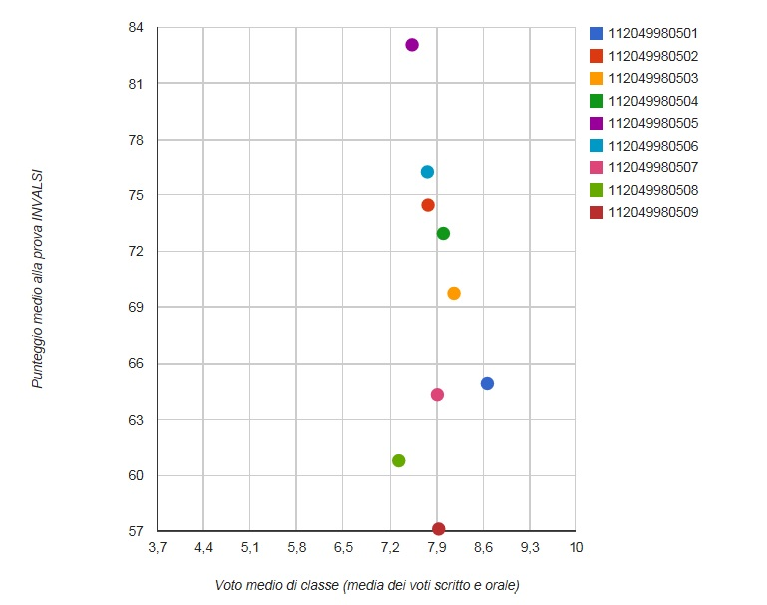
Correlazioni voti/punteggi
Stesso voto, differente punteggio INVALSI

Slide 29
Risultati per tipologia di studenti
E’ possibile analizzare i punteggi medi per diverse tipologie di studenti per vedere se ci sono differenze all’interno della scuola:
cittadinanza, regolarità, genere
Tali dati vanno letti insieme a informazioni già in possesso della scuola, come ad esempio quanto sono gli studenti per ciascuna tipologia.

Slide 30
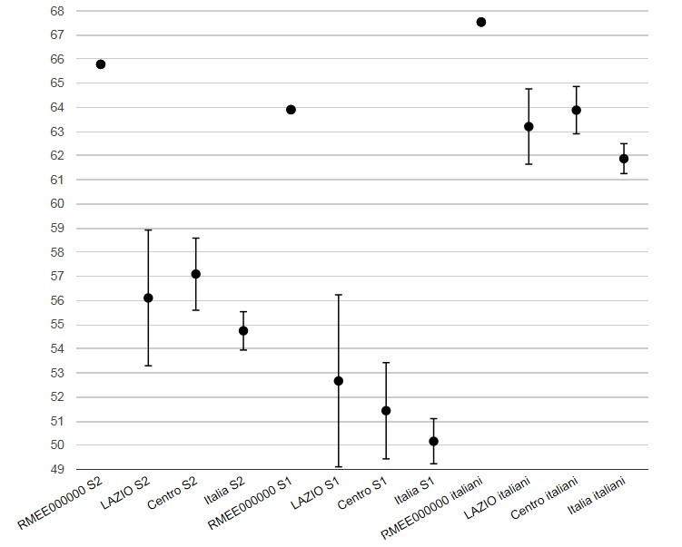
Risultati per tipologia di studenti, Italiano
Per cittadinanza.
E’ possibile analizzare:
differenze tra gruppi all’interno della scuola
differenze dei diversi gruppi, rispetto alla media nazionale

Slide 31
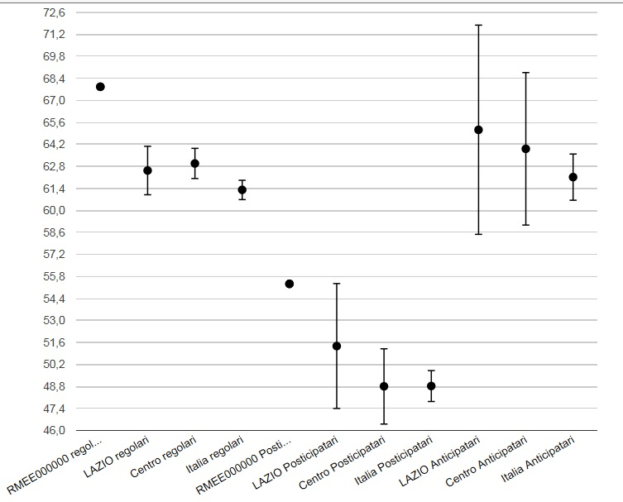
Risultati per tipologia di studenti, Italiano
Per regolarità
E’ possibile analizzare:
differenze tra gruppi all’interno della scuola
differenze dei diversi gruppi, rispetto alla media nazionale

Slide 32
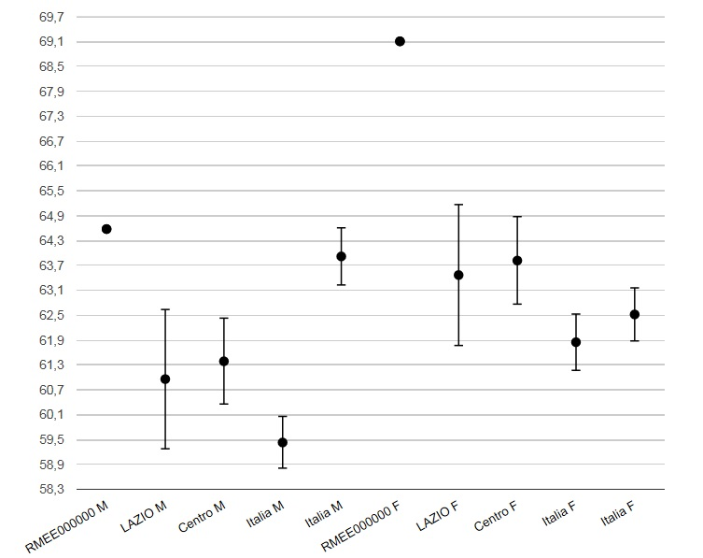
Risultati per tipologia di studenti, Italiano
Per genere.
E’ possibile analizzare:
differenze tra gruppi all’interno della scuola
differenze dei diversi gruppi, rispetto alla media nazionale

Slide 33
Punteggi classe per classe
Analisi a livello di singola classe

Slide 34
Analisi a livello di classe
A livello di classe è possibile utilizzare:
le tavole con il dettaglio delle risposte per item
i grafici che confrontano il risultato di classi e òa media nazionale item per item
Inoltre è possibile analizzare le tavole che riportano i risultati divisi per ambiti e processi di Italiano e Matematica

Slide 35
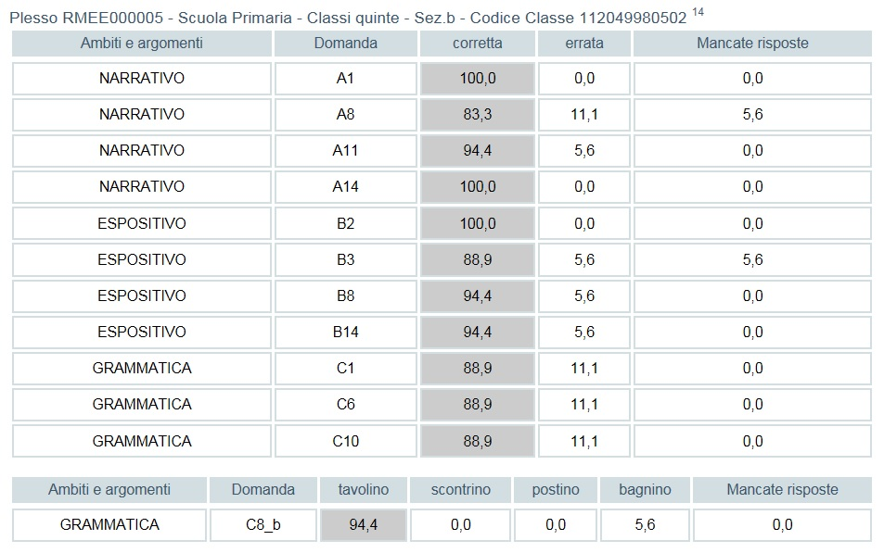
Dettaglio risposte per item, Italiano
Una schermata di questo tipo è visualizzabile per ogni classe. Per ogni item di entrambe le materie sono mostrate le percentuali di risposta in tutte le modalità.

Slide 36
Dettaglio risposte per item, Italiano
E’ possibile anche effettuare un confronto TRA classi
 |  | sezione b |  |  | sezione h
Ambiti e argomenti | Domanda | corretta | errata | Mancate risposte | corretta | errata | Mancate risposte
NARRATIVO | A1 | 100,0 | 0,0 | 0,0 | 89,5 | 10,5 | 0,0
NARRATIVO | A8 | 83,3 | 11,1 | 5,6 | 10,5 | 84,2 | 5,3
NARRATIVO | A11 | 94,4 | 5,6 | 0,0 | 36,8 | 52,6 | 10,5
NARRATIVO | A14 | 100,0 | 0,0 | 0,0 | 5,3 | 94,7 | 0,0
ESPOSITIVO | B2 | 100,0 | 0,0 | 0,0 | 47,4 | 52,6 | 0,0
ESPOSITIVO | B3 | 88,9 | 5,6 | 5,6 | 47,4 | 52,6 | 0,0
ESPOSITIVO | B8 | 94,4 | 5,6 | 0,0 | 52,6 | 42,1 | 5,3
ESPOSITIVO | B14 | 94,4 | 5,6 | 0,0 | 47,4 | 52,6 | 0,0
GRAMMATICA | C1 | 88,9 | 11,1 | 0,0 | 84,2 | 15,8 | 0,0
GRAMMATICA | C6 | 88,9 | 11,1 | 0,0 | 63,2 | 31,6 | 5,3
GRAMMATICA | C10 | 88,9 | 11,1 | 0,0 | 36,8 | 63,2 | 0,0

Slide 37
Dettaglio risposte per item, Italiano
Ambiti e argomenti | Domanda | tavolino | scontrino | postino | bagnino | Mancate risposte | Classe
GRAMMATICA | C8_b | 94,4 | 0,0 | 0,0 | 5,6 | 0,0 | Sez. b
GRAMMATICA | C8_b | 100,0 | 0,0 | 0,0 | 0,0 | 0,0 | Sez. h
GRAMMATICA | C8_b | 81,0 | 4,8 | 0,0 | 0,0 | 14,3 | Sez. d
GRAMMATICA | C8_b | 82,4 | 5,9 | 0,0 | 11,8 | 0,0 | Sez. f
GRAMMATICA | C8_b | 46,7 | 6,7 | 0,0 | 6,7 | 40,0 | Sez. i
E’ sicuramente utile un focus non solo sulle risposte errate ma anche sulle mancate risposte.

Slide 38
Confronto risultato e media nazionale
Questo grafico mostra, separatamente per ciascuna classe, le differenze (in punti percentuali) item per item dei punteggi medi degli alunni della classe rispetto alla media nazionale; sono presenti anche delle linee che rappresentano la differenza tra punteggio classe e punteggio nazionale considerando ciascuna parte della prova e tutta la prova nel complesso.

Slide 39
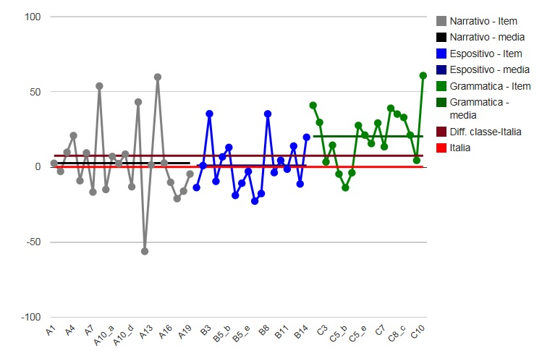
Dettaglio risposte per item, Italiano
Differenze contenute rispetto alla media nazionale, ma ampia variabilità su diversi item.

Slide 40
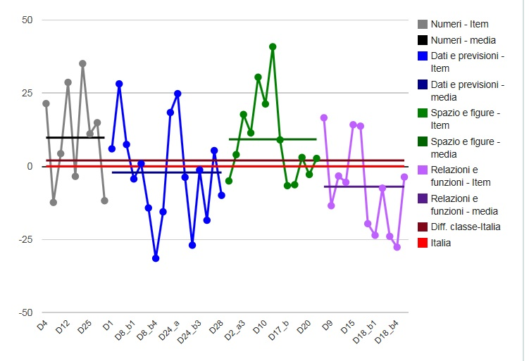
Dettaglio risposte per item, Matematica

